Slide 1
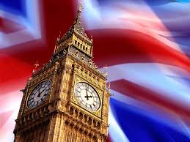
«Ағылшын еліне саяхат» ойыны ағылшынша викторина

Slide 2
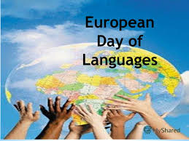
Жаңа мыңжылдықтың басталуымен ЮНЕСКО ХХІ ғасырды - полиглоттар ғасырын жариялады, бүкіл әлемде «Біз тілдерді өмір бойы зерттейміз» ұраны айтылды. 2001 жыл Бүкіләлемдік Тілдер жылы деп жарияланды, ал жаңа мереке - 26 қыркүйек Еуропалық Шет тілдерінің күні ретінде аталып өтті

Slide 3
Барлығын ағылшын тілінде халықаралық қатынас біріктіреді
100-ден астам ел ағылшын тілінде сөйлейді
Шамамен 1 500 000 000 адам
Осы тілді үйрену үшін 1 000 000 000 көп Әлемдегі барлық хаттар мен ашық хаттардың 75% -ы ағылшын тілінде жазылған
Ағылшын «басқа планеталармен» сөйлесіп жатыр, иә?

Slide 4
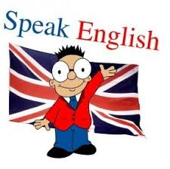
I тур «Блиц - сауалнама»
What is the first day in English calendar?
What is the capital of Great Britain?
When is Christmas celebrated?
What holiday has a symbol as the pumpkin?
Who is the president in the USA now?
London consist of…?

Slide 5
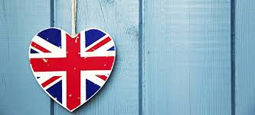
II тур ”Ойлан да тап !”
eHwlenaol
nlEishg
oseHu
amNe
oLdonn
Ccolk

Slide 6
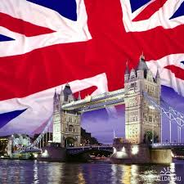
IIIтур «Үздік оқырман»
When the weather is wet
We must not fret, -
When the weather is cold
We must not scold.
When the weather is warm
We must not storm, -
But be thankful together
Whatever the weather.

Slide 7
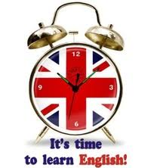
IV тур «Мақал-мәтелдердің білгірі»
No new – is a good new
Live and learn
Health is better than wealth
It’s never too late to learn
A bird may be known by its song.
After rain comes fine weather.

Slide 8
V тур
«Мен ағылшынша білемін»
Темы:
- food
- sport
- weather
- holidays
- clothes
- animals

Slide 9
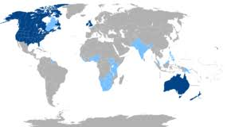
VI тур «артығын тап »
Easter, Christmas, St Valentine’s Day, Columbus
Tea, coffee, juice, lemon
Swimming, hockey, moving, football
Dress, T-shirt, suit, boots
Tree, sun, rain, cold

Slide 10
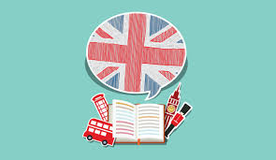
VII тур «Жоқ әріптерді толтырыңыз”
w…ather
C…rist…as
L…ndon
Ameri…a
Te…cher
Sch…ol
Pres…dent
Footb…ll

Slide 11
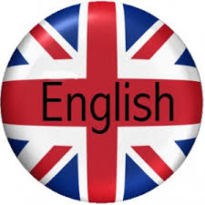
VIII тур «Сұрақ-жауап»:
What do you know about Great Britain?
1. What is the official language in Great Britain?
a) English b) French c) Russian d) Chinese
2. Great Britain is divided into …
a) five parts b) three parts c) four parts d) two parts
3 What is the Tower of London now?
a) a prison b) a museum c) a house d) a fortress
4. The name of the Palace where the Queen lives is …
a) the Tower of London b) the White House c) the Windsor palace d) the Buckingham Palace
5. What is a Piccadilly Circus?
a) a circus b) a square c) a street d) a house
6. The capital of Great Britain is …
a) Manchester b) Liverpool c) London d) Cardiff
7. What can you see in Trafalgar square?
a) Nelson statue b) King memorial c) Queen memorial d) Michael Gorbachev memoria
8. Big Ben is …
a) a clock b) a horse c) an animal in the zoo d) a famous name
9. When can you see the flag over the Queen's Palace?
a) When she is out b) When she is abroad c) When she has a party
d) When she is at home
10. England is in …
a) Europe b) Africa c) America d) Asia
11. The name of the river in London is …
a) The Severn b) The Thames c) The Avon d) The Clyde
12. Westminster Abbey is …
a) the chapel b) the monastery c)the inn d) the famous Royal Church
13. Who is the head of England?
a) the Queen b) the Tzar c) the Prime Minister d) the President
14. In what country do men wear skirts?
a) France b) England c) Scotland d) Norway

Slide 12
